Slide 1
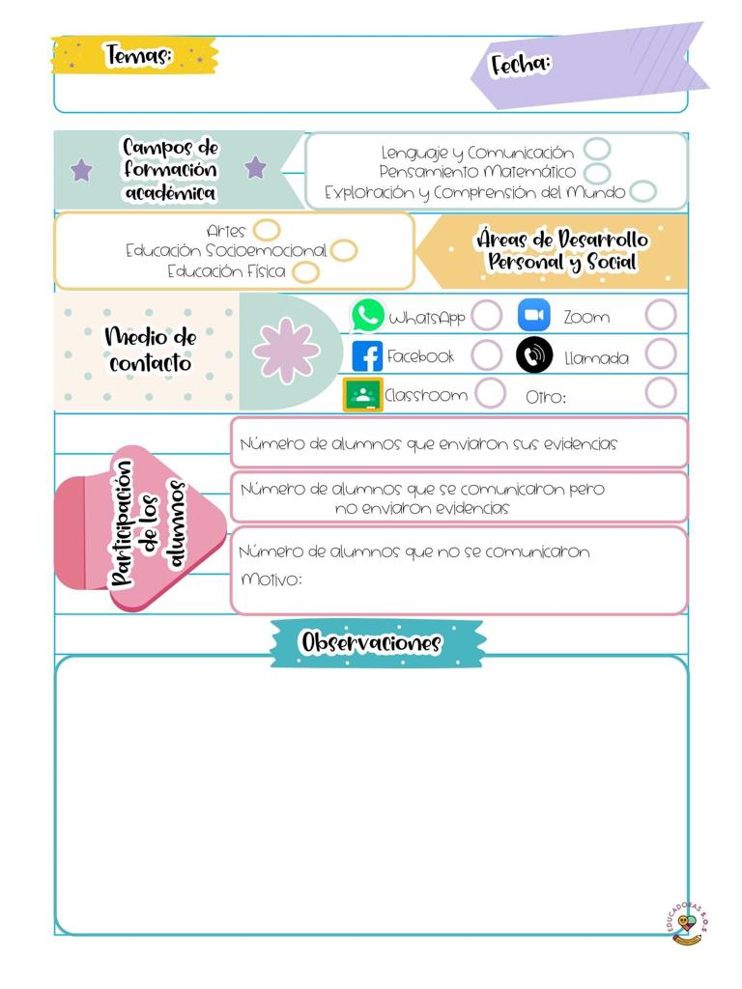
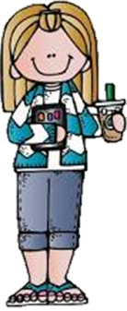
Diario de la alumna
La asistencia las jornadas de práctica se corroborara con la actividad de entrega de diario a diario en escuela en red .
Jardín de niños Ramón G. Bonfil
2° y 3° B
Educadora practicante: Belén Zapata Castillo
18/05/2021
Meet
7
0
26
De la intervención de la clase virtual reflexiona acerca de:
¿Cómo desarrolle la clase?
Al inicio de la clase le pedí a los alumnos que identificaran la letra inicial de martes y el letrero que correspondía al día y al numero.
Al momento de mencionar el mes, comentamos palabras que inician con cada letra que conforma mayo. Cuestione sobre la inicial de Dinosaurio y todos la identificaron.
Platique sobre el nacimiento de los dinosaurios, así como características en cuanto a la alimentación y algunas características físicas.
Hice hincapié en tres dinosaurios para mencionar algunas características, tenia planeado mostrarles en la tele algunos GIF´s de esos dinosaurios, pero cuando empecé a hablar sobre los dinosaurios, la mayoría tenia dinosaurios con ellos, coincidió que los dinosaurios que tenían y mostraron, eran lo que les iba a enseñar, por tal motivo no hubo necesidad de mostrarles los gifs que tenia planeados. Traté de mencionar a todos aquellos que tenían dinosaurios y los estaban enseñando, coloqué frente a frente los teléfonos para que se pudieran ver entre todos.
Seguimos algunos pasos para elaborar una masa, y les di la indicación de que hicieran una tira lo mas largo que pudieran.
Volví a comentar sobre los lugares en donde los dinosaurios tenían sus huevos y les mostré una caja decorada lo mas parecido a esos espacios que ellos usaban, en ella había algunos huevos, cada alumno seleccionó un huevo, saque los dinosaurios que en el habían y los contaban. Luego buscaban en sus tarjetas el número que corresponde. De esta manera hasta que todos seleccionaron uno.
¿Que mejoras puedo realizar?
Centrar la atención en algunos momentos.
Para rescatar información para la evaluación, aplicar otra actividad relacionada con el aprendizaje esperado.
Señalar y describir cómo se realizó la evaluación del aprendizaje esperado.
Para evaluar el aprendizaje esperado, se usó la observación al momento de realizar la actividad de contar los dinosaurios. En esta clase solamente se retomaron los numero del cero al 10.

Slide 2
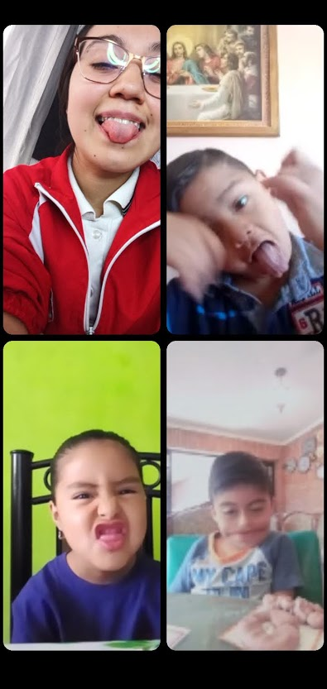
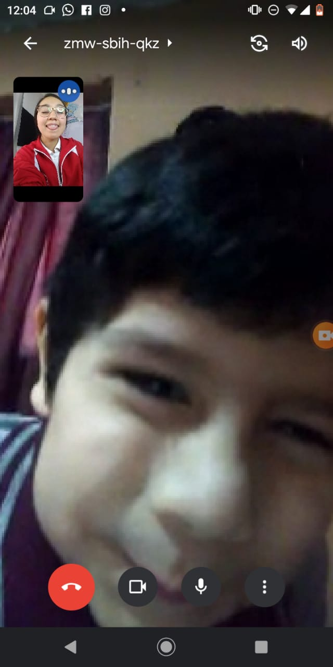
Asistencia:
Isaac Alejandro Coronado Calderón
Keila Valdés Rodríguez
Siomara Yamileth Gaona Hernández
Mateo García Espinoza
Dylan Adolfo Macias Martínez
*La maestra no se conectó*

